Slide 1
TRABAJO INTEGRADOR
PROGRAMACION I
Tema: Estructura de datos avanzados-
árboles binarios
Masseroni Ayelén - 39.600.348 - COMISION 17
Coceres Hernán- 41.196.660 - COMISION 11

Slide 2

Introducción
Integrar los conceptos de estructuras de datos.
Enfoque en Árboles binarios de búsqueda.
Desarrollo practico que resuelve un problema común, de la vida real.
Ejemplo practico: Gestión de productos en pequeños comercios.

Slide 3

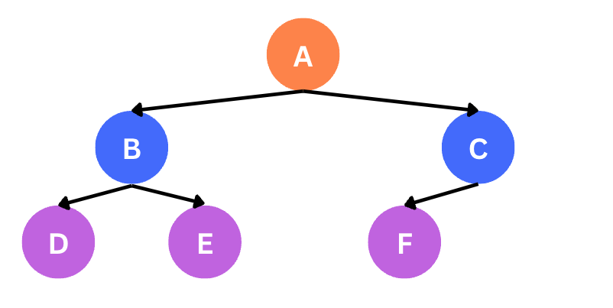
Árbol binario de búsqueda (ABB)
Tipo de estructura de datos que permite almacenar información jerárquicamente de forma ordenada.
Cada noto tiene como máximo dos nodos secundarios, uno izquierdo y uno derecho.
Los nodos B y C son hijos del nodo A.
Los nodos D y E son hijos del nodo B.
El nodo F es hijo del nodo C.

Slide 4
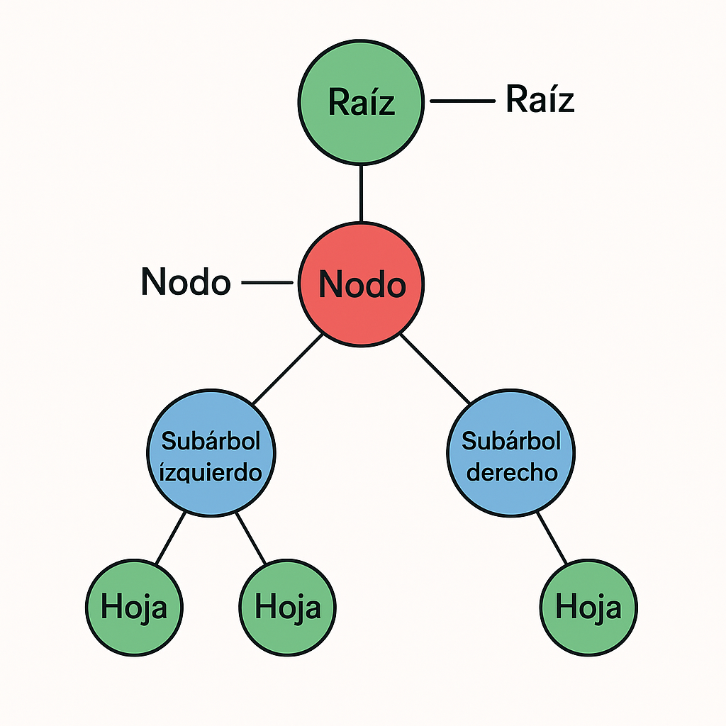
Propiedades
Raíz: Nodo donde inicia el árbol.
Subárboles: Cualquier nodo junto a sus descendientes forma un subárbol independiente.
Hojas: Nodos terminales que no tienen hijos, es el extremo del árbol.
Altura: Numero de niveles desde la raíz hasta la hoja más profunda.

Slide 5
recorrido
Recorridos en Profundidad (DFS)
Inorden (Izquierda – Raíz – Derecha)
Preorden (Raíz – Izquierda – Derecha) Postorden (Izquierda – Derecha – Raíz)
Recorrido en Ancho (BFS)
Por niveles

Slide 6
Conclusión
Comprensión del tema a través de la aplicación de los conceptos en un marco de desarrollo y practica.
Se comprobó el uso efectivo para la organización de datos, mediante el uso de un caso cotidiano.
Se lograron alcanzar los objetivos planteados y consolidar los conocimientos en el tema a través de la solución a un problema.

